Slide 1
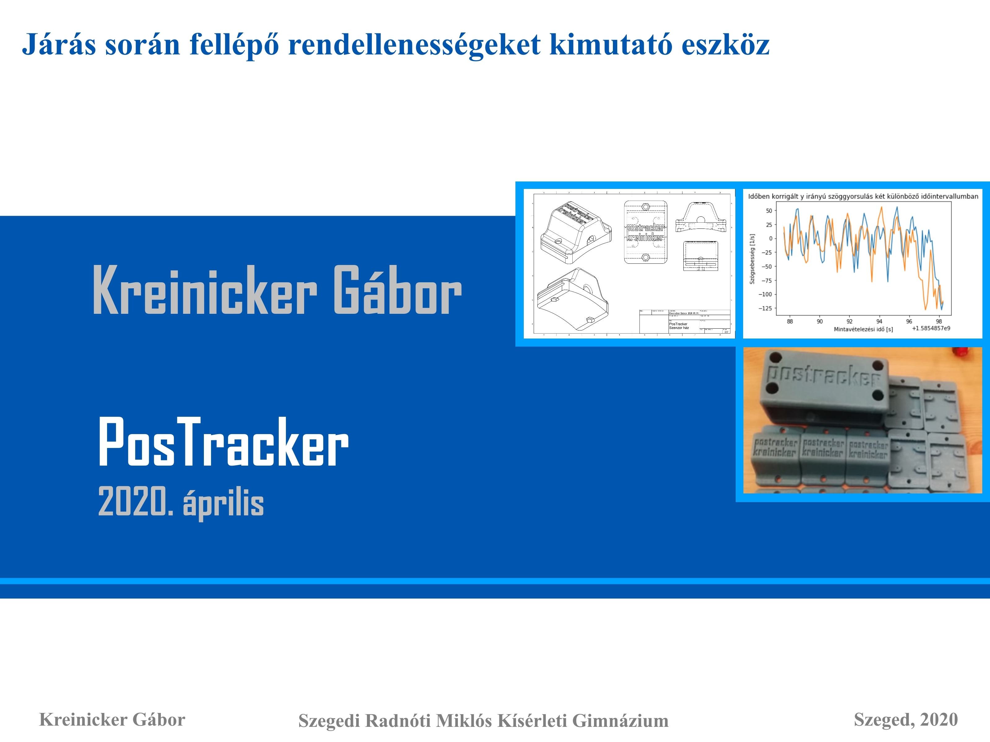
Felkészítő tanár: Sipos Bence

Slide 2
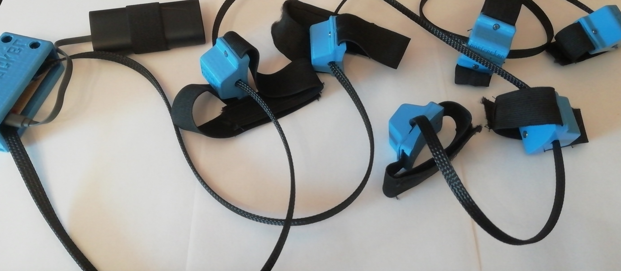
Bevezetés
Mi az a PosTracker? Egy járásvizsgáló eszköz, amely képes kimutatni, ill. jelezni az esetlegesen felmerülő járási rendellenességeket
Mi a célja? A szűrővizsgálatok és rehabilitációs folyamatok leegyszerűsítése és eszközigényének csökkentése https://youtu.be/2imkpOgshf0

Slide 3
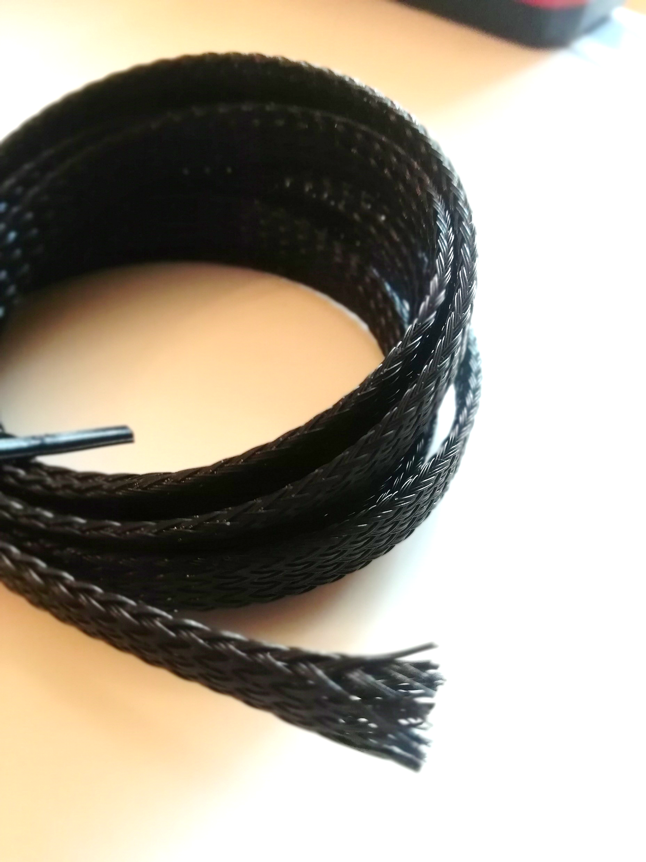
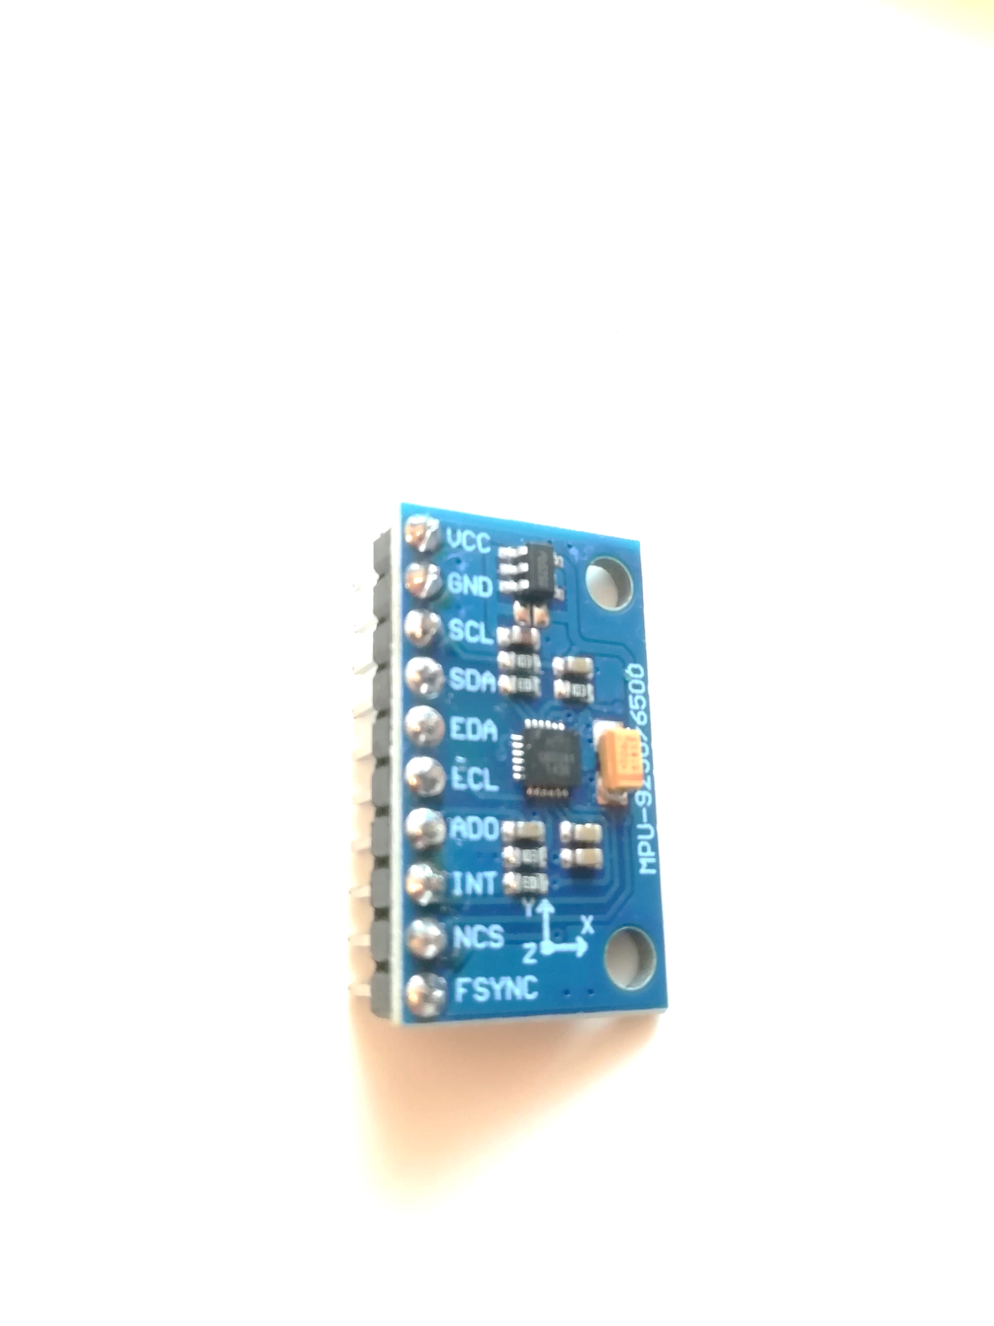
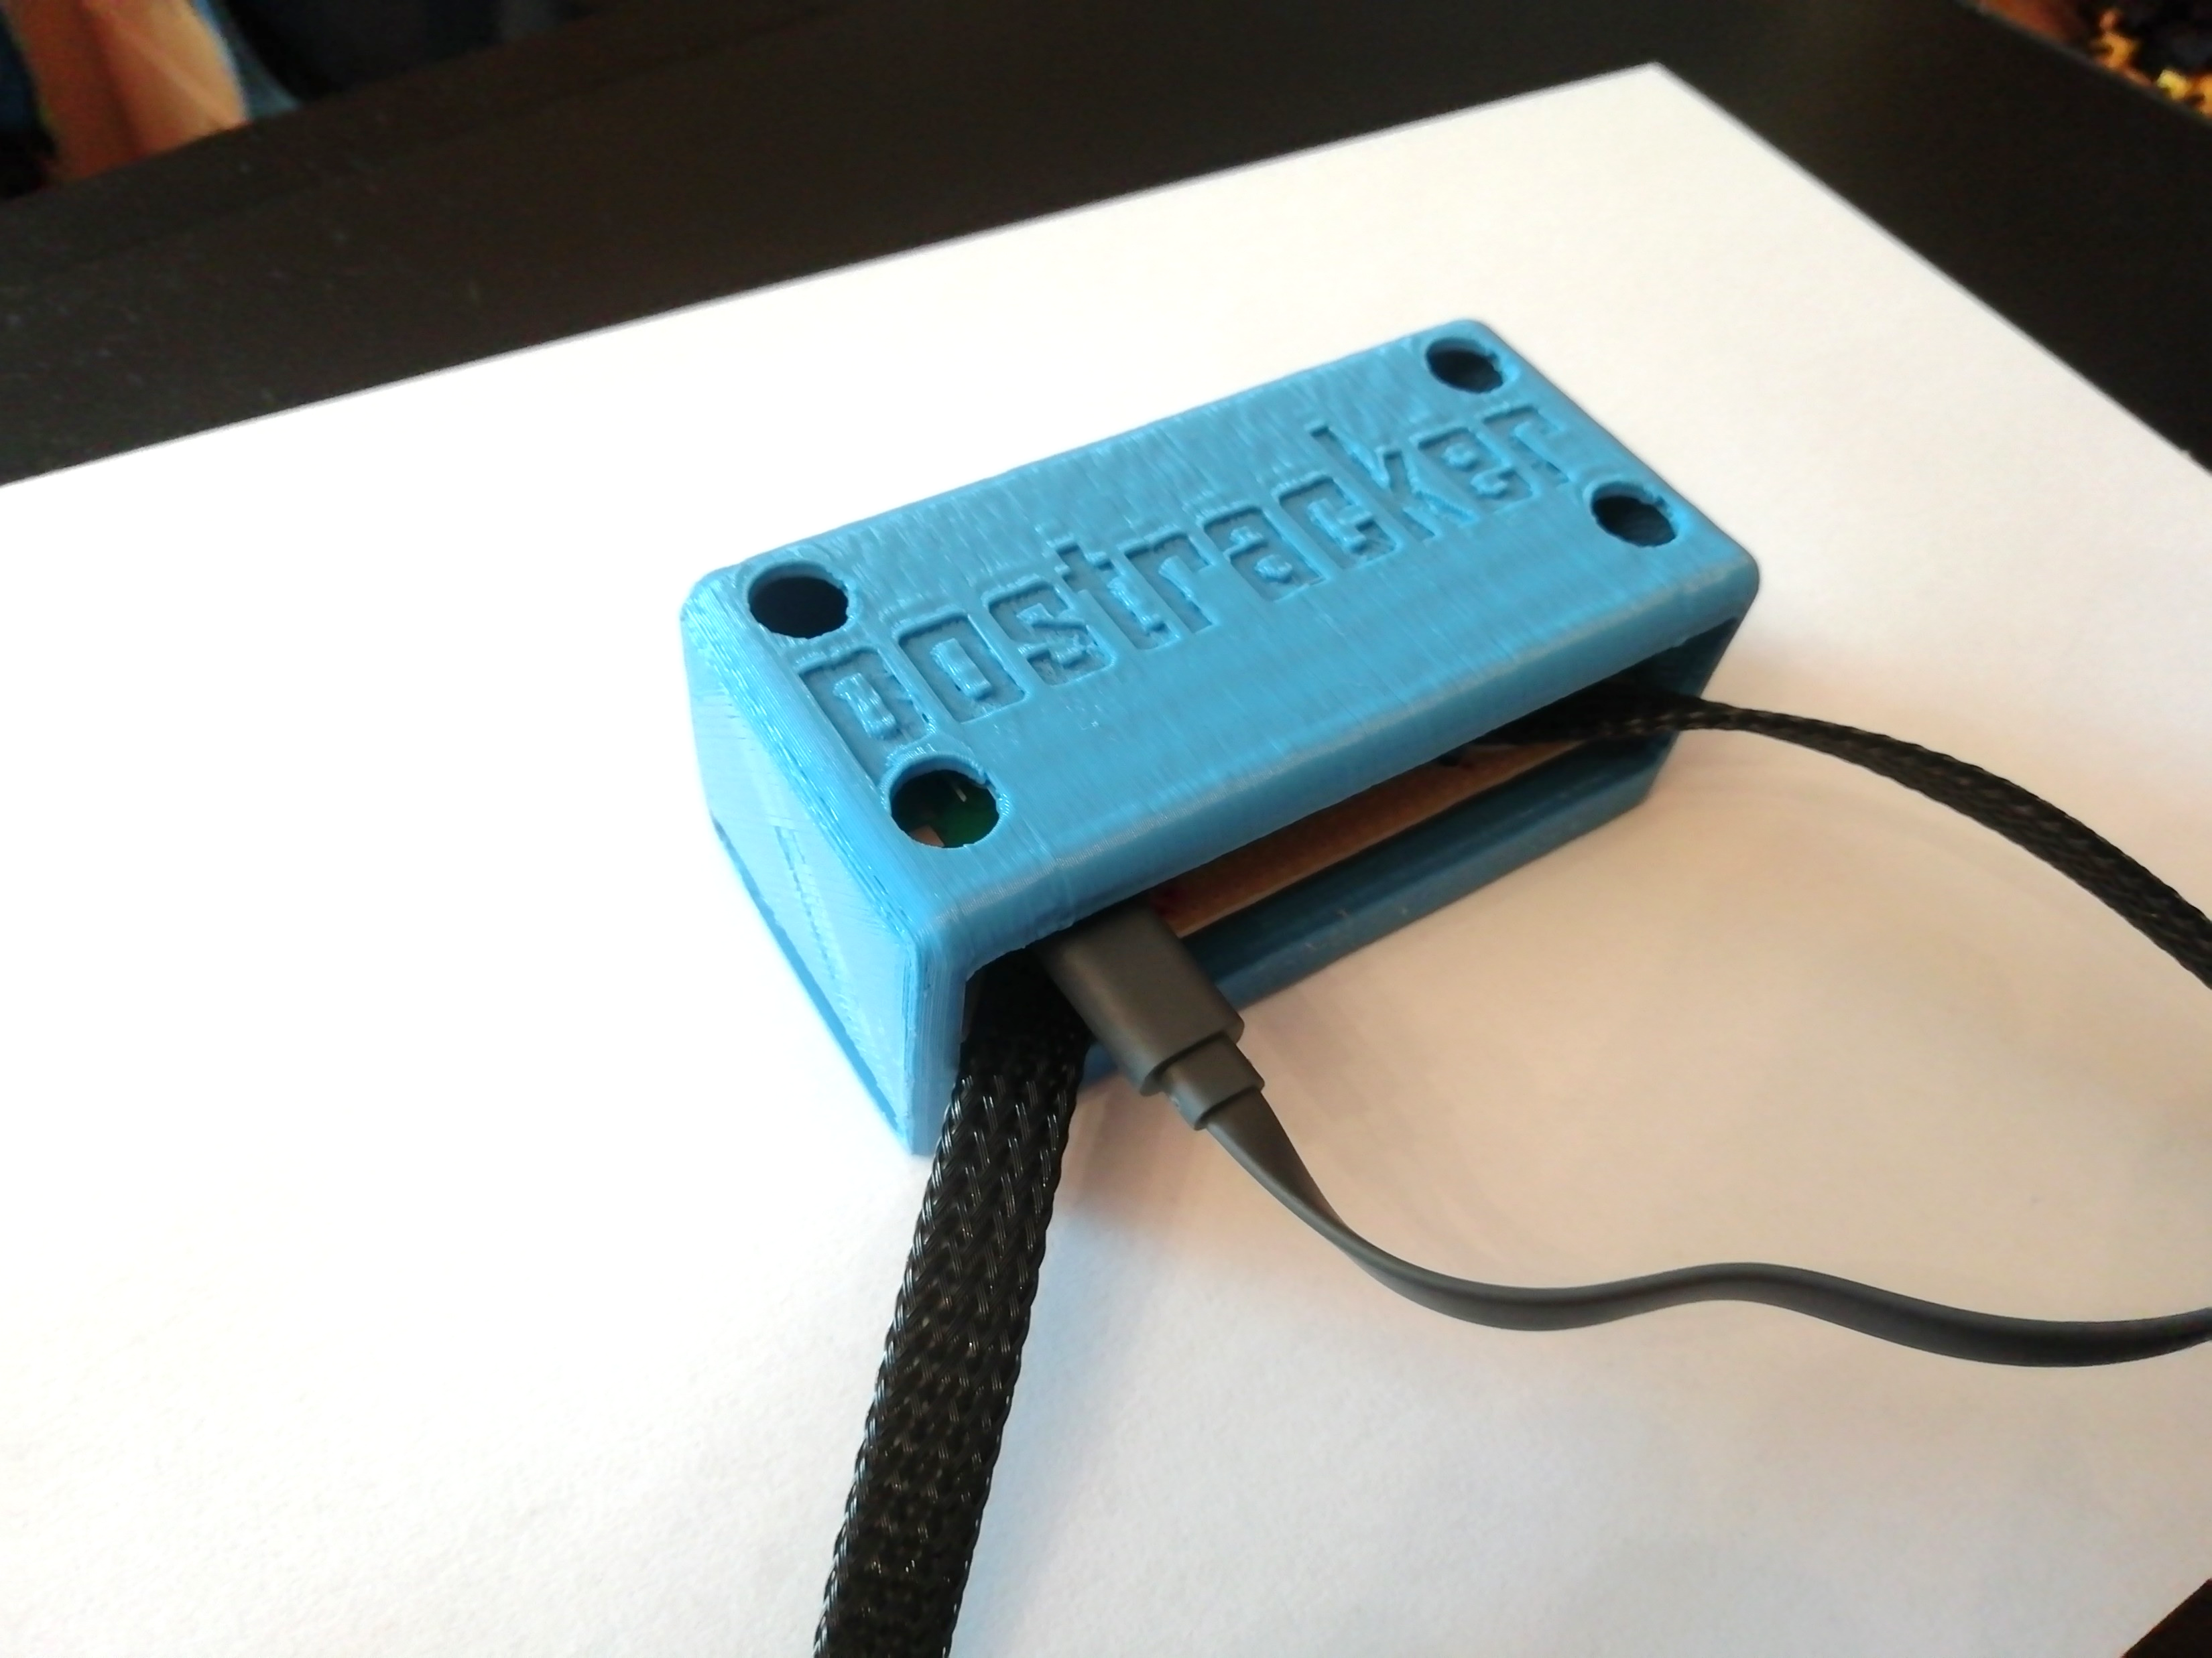
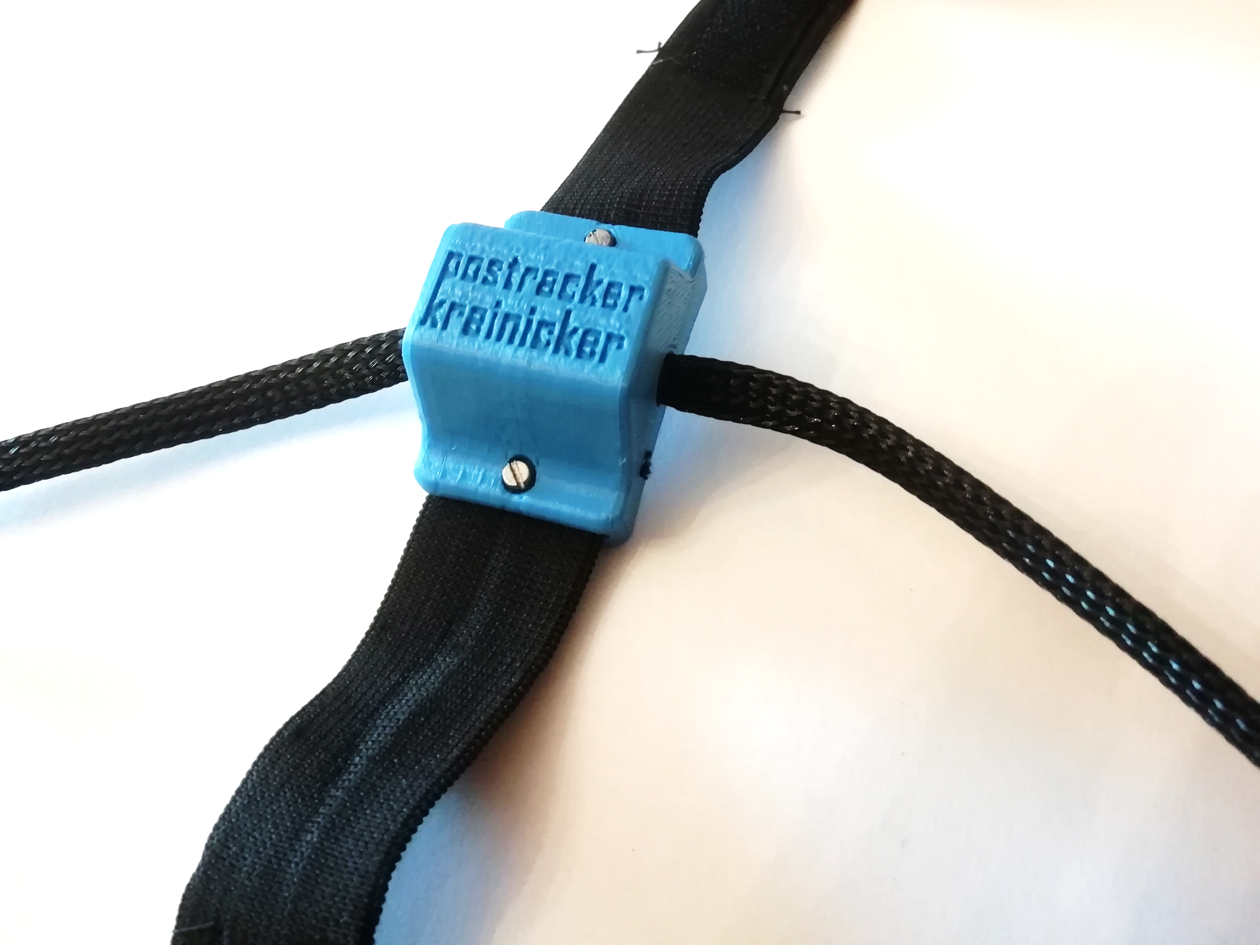
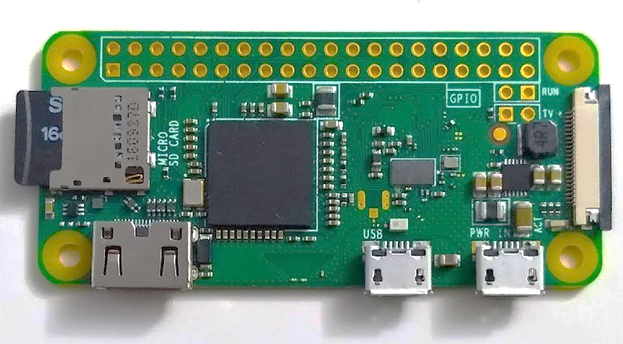
Felépítés
Központi egység - Vezérlés: Raspberry Pi Zero W v1.1 - Derék adatolvasó szenzor: MPU-9250
Lábak érzékelői - 6db MPU-9250 szenzor a lábfejen, vádlin és combon

Slide 4
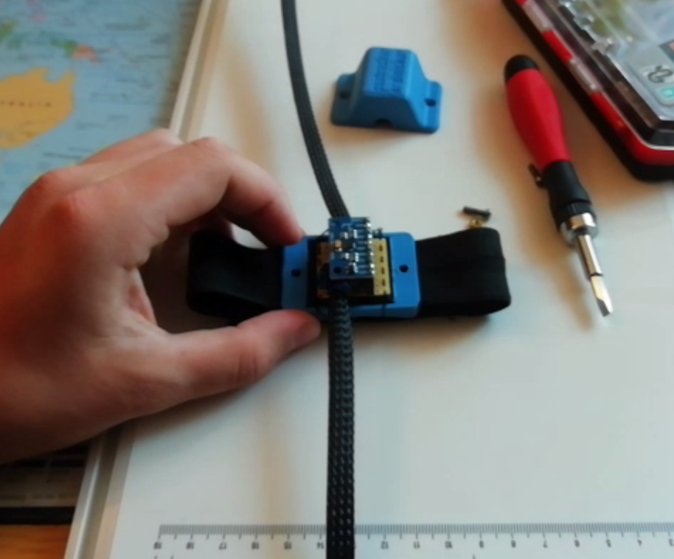
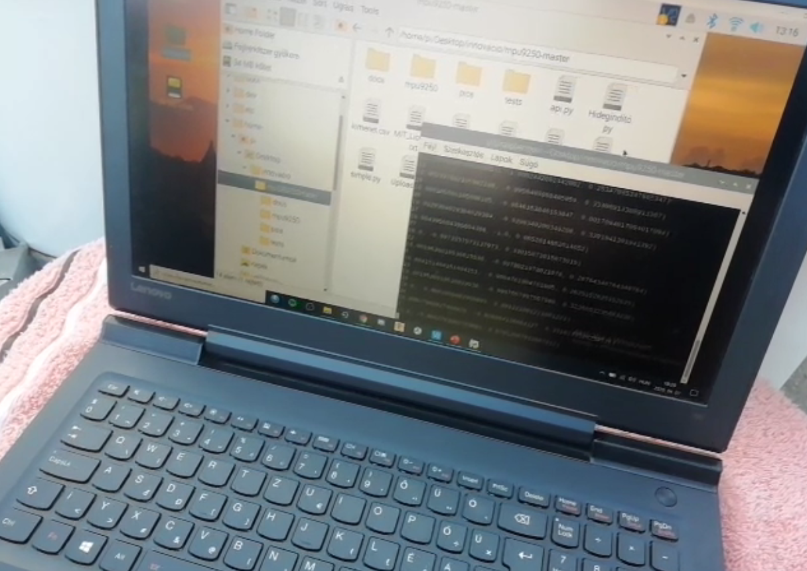
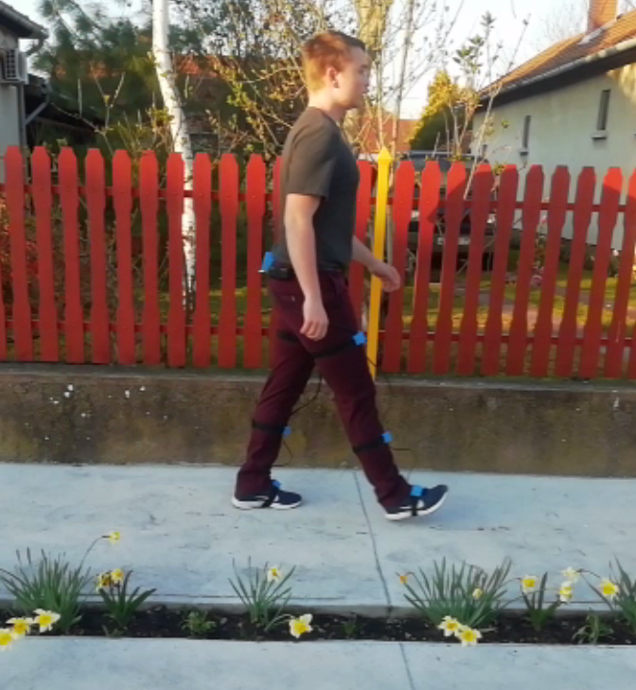
Működés
A gyorsulás-giroszkóp szenzorokból a Raspberry Pi olvas
Mérés után a vezérlés az összefűzött adatokat továbbítja egy számítógépnek vagy akár cloud-ba egy szerverre
A számítógépen a kiértékelő program különböző grafikonokon kirajzolja a járás tulajdonságait, valamint egy Gépi tanuláson alapuló diagnosztikát is felállít korábban mért és orvosok által osztályozott adatok alapján.

Slide 5
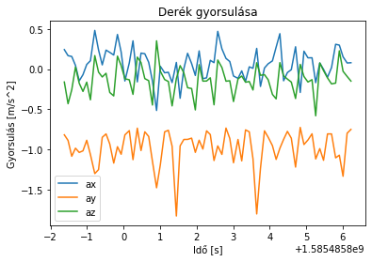
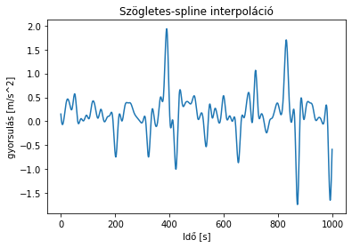
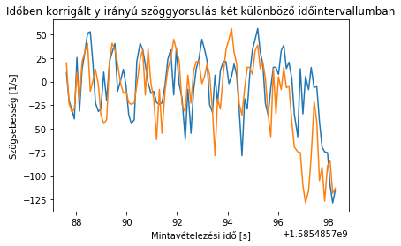
Eredmények
Szűrővizsgálatokon, rehabilitáció során és sport körökben alkalmazható eszköz elkészült
A kiértékelő program részeként a három irányú gyorsulás és szögsebességadat kirajzolása és összehasonlítása, járás frekvenciájának meghatározása és diagnózis fölállítása gépi tanulás / konvolúciós neurális háló segítségével korábbi járásminták alapján

Slide 6
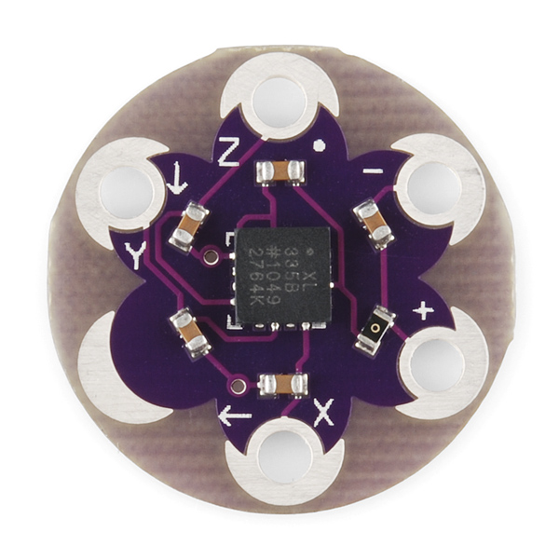
Célok, fejlesztési lehetőségek
Szakorvosok véleményének gyűjtése és további mérések
Mérési eredmények összehasonlítása MoCap rendszerekkel
Vizuális, vagy visszacsatolás
Ruhára varrható verzió

